Slide 1
Maironis
„Eina garsas“
Eilėraščio analizė
Autorė A. Gerybaitė, 7^{d kl.}

Slide 2
Pirmasis posmas apibūdina bernužėlio situaciją. Jam reikia ruošti savo ištikimąjį palydovą – „žirgą reik balnoti;“. Supranta karys, kad sunku bus jam kare dalyvauti, kadangi jėgos nelabai lygios: „Daug kryžiuočių nuo Malburgo*/ rengias mus terioti.“ Tačiau berneliui sunkiausia, kai ateina laikas atsisveikinti su savo mylimąja: „Pasilik, sesute, sveika! Nuramink širdelę:“ Nors ir slegia krūtinę, bernužis pažada grįžti dėl mylimosios: „Aš pargrįšiu nepražuvęs į tėvų šalelę“.
Malburgas* - svarbiausioji kryžiuočių tvirtovė prie žemutinės Vyslos.

Slide 3
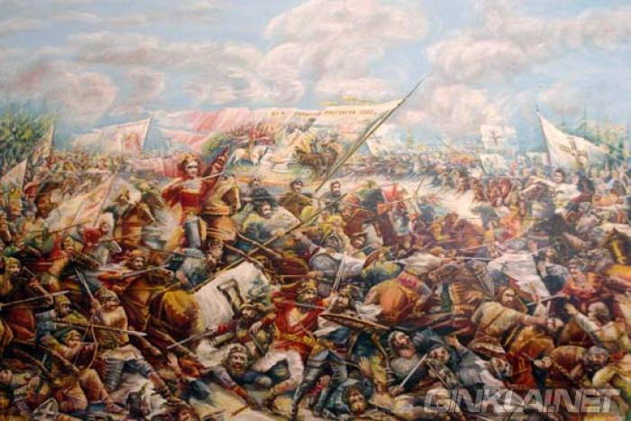
Garsusis Durbės mūšis įvykęs 1260 m. liepos 13 d., žemaičiai ir kuršiai sutriuškino kryžiuočius.

Slide 4
Antrajame posme atskleidžiamas kryžiuočių turtingumas: „Daugel turtų pas kryžiuočius/ nuo senos gadynės“. Sukuriamas vaizdas, kad viskas auksu klota: „Auksu žiba miestų bonės*“ ir šilko tikrai jiems netrūksta: „šilko pilnos skrynės“. Žinoma, autorius čia pateikia hiperbolizuotą vaizdą. Karys nori įrodyti mergelei, kad eina ne tik kovoti, bet ir ketina sau parsinešti vyriškumo įrodymą - kalaviją: „<...> iš Prūsų kalaviją kietą“, o savo mylimajai - pačias prabangiausias dovanas: „<...> šilko skarą, diržą auksu lietą“.
Bonės* - bokštai.

Slide 5
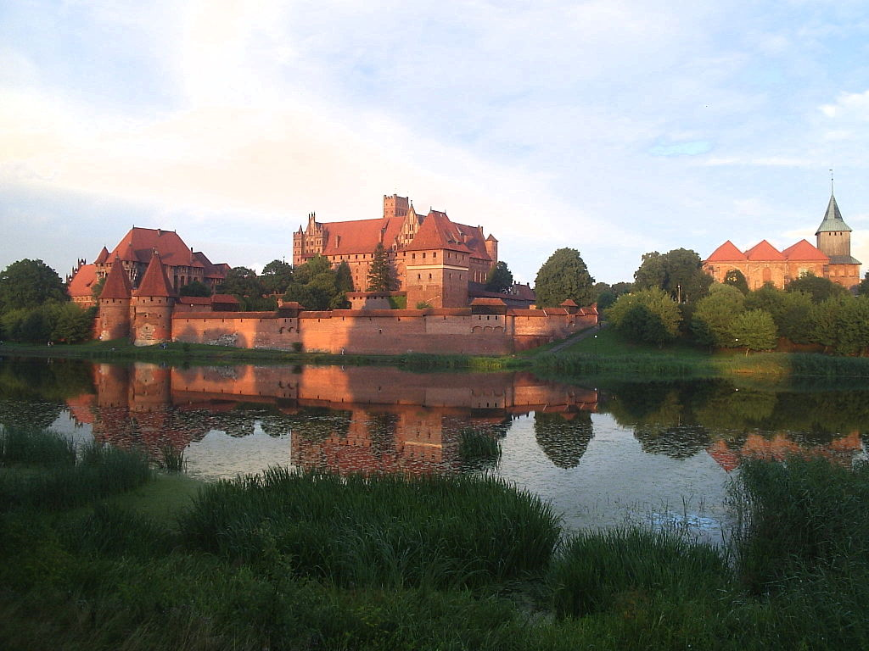
Garsioji Malburgo pilis.

Slide 6
Trečiasis posmas pradedamas meilias širdžiai žodžiais, apie tą stebuklingą metų laiką, kai sužydi gėlės: „Jau pavasaris išaušo, gieda vėversėlis, -“, tačiau tai dar nereiškia, kad pavasaris suteikia vien džiugesį - mergelės link skuba skaudi žinia: „Nebegrįžta nuo Malburgo/ jaunas bernužėlis!“ Kova buvo žiauri ir arši „<...> kraujo daug tekėjo;“, na ir ,žinoma, nebeparjos ant savo žirgelio tasai bernužėlis, kuris prisižadėjo sugrįžti: „Mylimasis už tėvynę galvą ten padėjo.“ Bernužėlis neišdavė savo tėvynės, nepabijojo stoti prieš aštrų kryžiuočio kalaviją ir nenustojo tikėti jo dvasia tėvyne, kol sumušė jo paskutinis širdies dūžis.

Slide 7
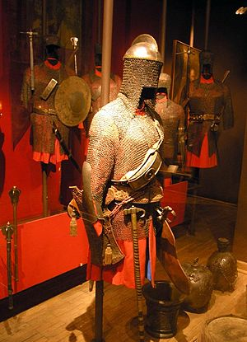
Senovės lietuvio kario šarvai, Lenkijos muziejuje.

Slide 8
Paskutinysis, ketvirtasis, posmas pradedamas žodžiais, kurie nusako mergelės nuoskaudą: „Mano draugės gieda linksmos/ ir šilkais dabinas;“, o mergelei ne skaros galvoje, ji tokia dar jauna, o jau turi gedėti savo mylimojo: „Man gi ašaros tik rieda/ Ir kapai vaidinas!“. O labiausiai mergelė sielvartauja ne dėl negautų lauktuvių, o dėl žlugusių ateities planų. Mergelė jau nebeturės savo mylimojo: „Nekalbėsi, bernužėli, man meilių žodelių!“ Mergelei neteks būti savo išrinktojo nuotaka: „Neužmausi aukso žiedo ant baltų rankelių!“.

Slide 9
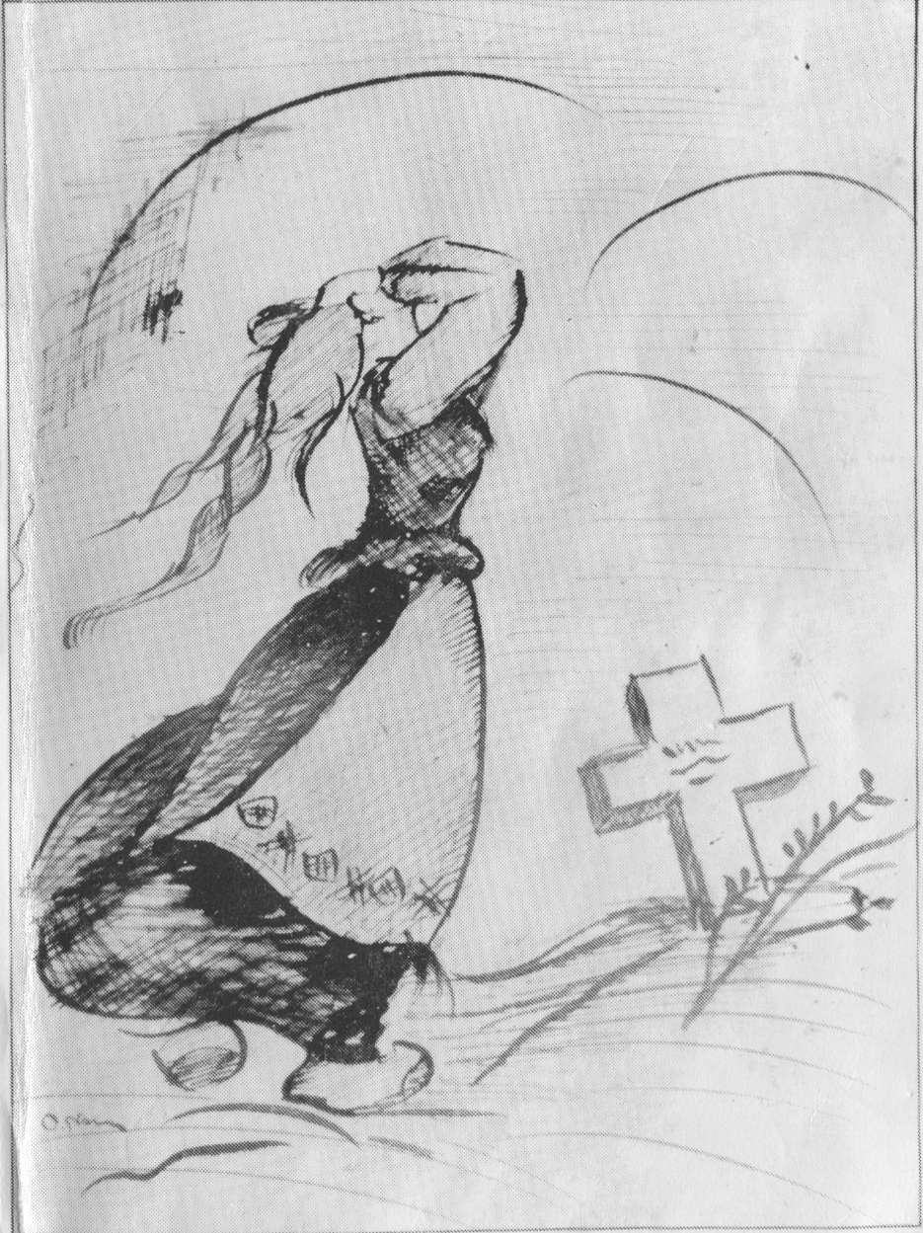
Onutės Navickaitės piešinys "Lietuvaitės skausmas prie kryžiaus".

Slide 10
Ačiū už dėmesį!

